Slide 1
Экспериментальная установка для моделирования процесса бурения под контролем давления
САНКТ-ПЕТЕРБУРГСКИЙ ГОСУДАРСТВЕННЫЙ ПОЛИТЕХНИЧЕСКИЙ УНИВЕРСИТЕТ
КАФЕДРА «ТЕОРЕТИЧЕСКАЯ МЕХАНИКА»
Студент: Ершов Д. С.
Научный руководитель: Ле-Захаров А. А.

Slide 2
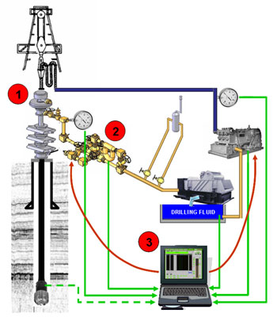
Предметная область
Бурение под контролем давления Managed Pressure Drilling, MPD
Суть подхода:
Закрытая и находящаяся
под высоким давлением система рециркуляции
бурового раствора, вращающаяся головка–
превентор (rotating control device, RCD) и штуцер
обеспечивают точную регулировку профилем
забойного давления. Разные варианты бурения с
управляемым давлением позволяют нам бурить
там, где традиционные методы бурения просто не
работают.
Weatherford MicrofluxTM
Преимущества:
1. Ускорение процесса циркуляции
2. Уменьшение расхода бурового раствора
3. Целостность ствола скважины, контроль давления - безопасность
http://www.halliburton.com/en-US/ps/sperry/drilling/optimized-pressure-drilling/managed-pressure-drilling/default.page?node-id=hfvq7iqy

Slide 3
Проблематика
Разделение жидкой и газовой фазы при падении давления
Неточность измерения потока в многофазной среде
Неточность существующих математических моделей в описании гидродинамических процессов при бурении

Slide 4
Цели и план работы
1) Разработка математической модели и подбор параметров
2) Параметризация модели
3) Разработка и написание управляющего алгоритма и управляющей программы
4) Разработка и создание экспериментальной установки
5) Тестирование работы программы и установки
Notes:
Варианты использования установки
Исследование процессов, происходящих при бурении под контролем давления, в лабораторных условиях
Тестирование программного обеспечения, обеспечивающего контроль давления при бурении.
Демонстрация возможностей метода MPD нефтесервисным и нефтедобывающим компаниям.
Моделирование поглощения раствора и притока жидкости / газа из породы.
The equations of one dimensional
pipeline hydraulics will be
employed in order to describe the
dynamics of the drilling fluid.

Slide 5
Технические требования
Площадь 2-4 кв.м., высота до 5 метров
Возможность моделировать поглощение раствора и приток жидкости и/или газа
Возможность проведения исследований под давлением до 7-8 атмосфер
Моделирование поглощения раствора и притока жидкости / газа из породы.
Наличие райзера, моделирующего ствол скважины, высотой не менее 2.5 метров
Наличие уменьшенных аналогов всех гидравлических узлов реальной скважины.
Безопасность

Slide 6
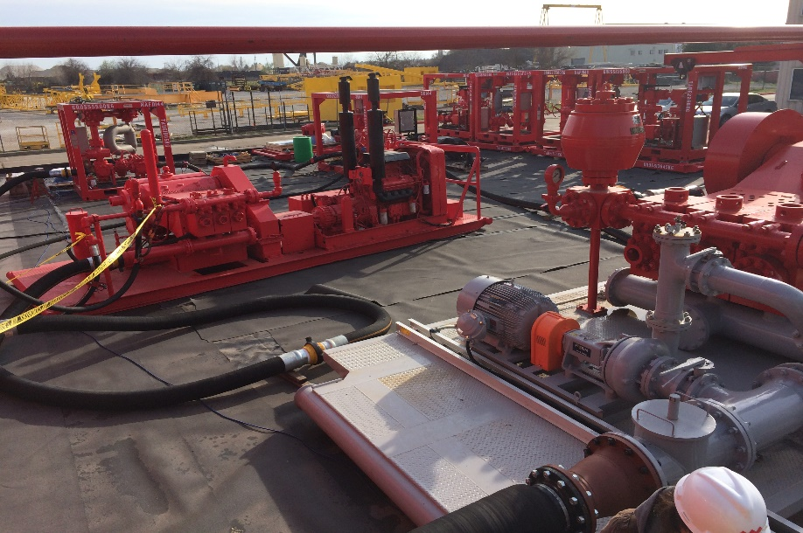
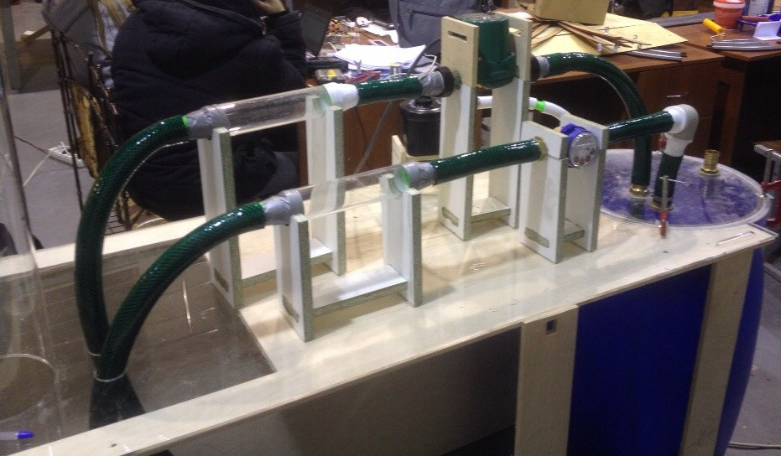
Сравнение с аналогами
Данный проект, Фаблаб Политех, СПбГПУ, Санкт-Петербург, Россия.
Давление – до 7 атмосфер
Низкое энергопотребление
Компактность
Безопасность
Возможность исследований в лабораторных условиях
Экспериментальная установка в Weatherford training and research center, USA, Houston
Стоимость – около $6 млн.
Давление – до 700 атмосфер
Площадь – 400 кв.м.
Реалистичность (собрана из реального бурового оборудования)
Мощность насоса до 1000 л.с.

Slide 7
Литература
http://www.weatherford.com/dn/WFT081525

